Slide 1
Entwicklung langlebiger Software
Woche 1: Die Dimension Zeit & Software-Erosion Peter Bernhardt

Slide 2
Willkommen & Einordnung
Das Modul: Entwicklung langlebiger Software (Sustainable Software Engineering).
Die Zielgruppe: Angehende (Verwaltungs-)Wirtschaftsinformatiker.
Der Fokus: Wir lernen nicht, wie man schnell programmiert, sondern wie man Software baut, die bleibt.
Das Ziel: IT-Investitionen über Jahrzehnte hinweg schützen und steuern.

Slide 3
Lernziele für diese Woche
Verstehen: Warum das Konzept eines klassischen “Projekts” in der Softwareentwicklung in die Irre führt.
Erklären: Was “Software-Erosion” ist und durch welche Faktoren sie ausgelöst wird.
Analysieren: Wie sich die Lehman’schen Gesetze der Software-Evolution auf langlebige Systeme auswirken.
Argumentieren: Warum “Technical Debt” (Technische Schulden) der zentrale wirtschaftliche Faktor bei IT-Budgets ist.

Slide 4
Was erwartet Sie im Modul?
Theorie (Vorlesung): Konzepte, Architekturmuster, ökonomische Modelle.
Praxis (Übung): Ein 10 Jahre altes, schlecht geschriebenes C#-System (“Legacy Code”).
Transformation: Sie werden dieses System in 7 Wochen schrittweise modernisieren, testen und containerisieren.
Prüfungsrelevanz: Sowohl das theoretische “Warum” als auch das praktische “Wie” sind Bestandteil der Leistungskontrolle.

Slide 5
1. Einführung & Paradigmenwechsel

Slide 6
Die Illusion des “fertigen” Projekts
Klassisches Projektmanagement: Ein Haus wird geplant, gebaut, übergeben und ist dann “fertig”.
Der Software-Irrtum: Software wird oft fälschlicherweise genauso behandelt (Lastenheft -> Entwicklung -> Go-Live -> Fertig).
Die Realität: Der Go-Live ist nicht das Ende, sondern der Beginn des echten Lebenszyklus der Software.
Die Folge: Budgets werden oft falsch allokiert (zu viel für die Initiale, zu wenig für die Evolution).

Slide 7
Produkt- vs. Projekt-Mindset
Projekt-Mindset: Fokus auf Enddatum und festes Budget. Das Team wird nach dem Go-Live aufgelöst.
Produkt-Mindset: Fokus auf kontinuierliche Wertschöpfung. Ein festes Team pflegt und erweitert das System dauerhaft.
Verantwortung: Im Produkt-Mindset spüren die Entwickler die Konsequenzen ihrer eigenen Architektur-Entscheidungen.
Langlebigkeit: Setzt zwingend ein Produkt-Mindset voraus.

Slide 8
Reale Lebenszyklen von Software
Mobile Apps / Startups: Oft kurze Zyklen (1 bis 3 Jahre), Wegwerf-Code ist wirtschaftlich vertretbar.
Unternehmens-IT (ERP/CRM): Lebenszyklen von 10 bis 15 Jahren sind die Regel.
Öffentliche Verwaltung / Banken: Kernsysteme (Rente, Steuern, Transaktionen) laufen oft 20, 30 oder gar 40+ Jahre.
Die Herausforderung: Sie schreiben heute Code für Hardware und Betriebssysteme, die erst in 15 Jahren erfunden werden.

Slide 9
Programmieren vs. Software Engineering
Programmieren: Dem Computer Anweisungen geben, um ein aktuelles Problem zu lösen.
Software Engineering: Ein Zitat von Titus Winters (früher Google, nun Adobe) bringt es auf den Punkt: > “Software Engineering is programming integrated over time.”
Der Unterschied: Es geht nicht nur darum, dass der Code heute funktioniert, sondern dass er auch morgen sicher anpassbar bleibt.
Das Werkzeug: Architektur, Tests und Dokumentation.

Slide 10
Die Dimension der Zeit
Code ist temporär: Jede Zeile Code ist eine Hypothese darüber, wie die Welt heute funktioniert.
Die Welt dreht sich: Steuersätze ändern sich, APIs werden abgeschaltet, Server wechseln.
Zeitliche Kopplung: Wie viel Aufwand kostet es, eine Annahme aus dem Jahr 2015 im Jahr 2026 zu ändern?
Ziel der Langlebigkeit: Den Code so entwerfen, dass der Faktor Zeit nicht zu exponentiellen Kosten führt.

Slide 11
Die Dimension der Skalierung (Teams)
Das 1-Entwickler-Szenario: Im Kopf des Autors macht der Code perfekten Sinn.
Das Real-Szenario: Ein System, das 20 Jahre lebt, wird von 5 bis 10 verschiedenen Teams betreut werden.
Wissenstransfer: Der Code muss seine Intention selbst erklären können, wenn der ursprüngliche Autor längst die Behörde verlassen hat.
Fazit: Wir schreiben Code nicht für den Compiler, sondern für den Kollegen in der Zukunft.

Slide 12
Das Lese-Schreib-Verhältnis
Die Metrik: Entwickler verbringen ca. 10x mehr Zeit mit dem Lesen und Verstehen von altem Code als mit dem Schreiben von neuem.
Konsequenz für das Engineering: Optimierung muss primär auf Lesbarkeit erfolgen.
Clever vs. Klar: Ein “cleverer”, extrem kurzer Code-Block ist oft schlechter als ein längerer, aber klar verständlicher Block.
Refactoring: Die Zeit, die wir in sauberen Code investieren, holen wir beim nächsten Lesen um ein Vielfaches wieder rein.

Slide 13
Der “Works on my machine”-Irrtum
Das Entwickler-Syndrom: “Auf meinem Laptop läuft die Software einwandfrei!”
Das Problem: Der Laptop des Entwicklers ist nicht die Produktionsumgebung.
Die Abhängigkeiten: Versteckte Umgebungsvariablen, lokal installierte Softwareversionen, spezielle Dateipfade.
Die Lösung: Infrastruktur als Code (z.B. Docker). Die Umgebung muss genauso versioniert werden wie der Quellcode.

Slide 14
2. Was ist Software-Erosion?

Slide 15
Hardware-Verschleiß vs. Software-Alterung
Hardware: Verschleißt durch physikalische Nutzung (Hitze, Reibung, Materialermüdung).
Software: Nutzt sich physikalisch exakt null ab. Eine kompilierte .dll-Datei ist in 100 Jahren noch identisch.
Das Paradoxon: Warum sagen wir dann, dass Software “kaputtgeht” oder “altert”?
Die Antwort: Nicht die Software ändert sich, sondern das Universum um sie herum.

Slide 16
Definition: Software-Erosion (Aging)
Software-Erosion: Der schleichende Prozess, bei dem Software an Wert, Sicherheit oder Stabilität verliert.
Die Ursache: Fehlende Anpassung an eine sich kontinuierlich verändernde Systemumgebung.
Die Analogie: Ein Haus, das nicht gewartet wird. Auch wenn niemand darin wohnt, wird es nach 20 Jahren Risse im Fundament haben.
Die Regel: Ein System, das einfach nur “läuft” und nicht gewartet wird, stirbt.

Slide 17
Erosionsfaktor 1: Die technologische Basis
Betriebssysteme: Windows 7 wird nicht mehr unterstützt, Server wechseln von On-Premise in die Cloud.
Laufzeitumgebungen: Das alte .NET Framework wird durch das moderne, plattformübergreifende .NET ersetzt.
Hardware-Architektur: Der Wechsel von x86-Prozessoren zu ARM-Architekturen (z.B. in Server-Farmen).
Konsequenz: Code, der hart an eine spezifische Hardware oder ein OS gebunden ist, erodiert am schnellsten.

Slide 18
Beispiel: Das Jahr-2038-Problem
Unix Epoch: Viele Systeme zählen die Zeit in Sekunden seit dem 1. Januar 1970 als 32-Bit-Integer.
Der Überlauf: Am 19. Januar 2038 wird dieser Wert zu groß für 32-Bit. Die Zeit springt auf das Jahr 1901 zurück.
Die Bedeutung: Ein klassisches Beispiel für Software-Erosion durch veraltete technologische Annahmen (32-Bit reicht für immer).
Die Lösung: Weltweite, extrem teure Migrationen von Legacy-Systemen auf 64-Bit-Zeitsysteme.

Slide 19
Erosionsfaktor 2: Das Ökosystem
Third-Party-Bibliotheken: Moderne Software besteht zu 80-90% aus Fremdcode (NuGet, npm, Maven).
Der Verfall: Open-Source-Projekte werden oft von Freiwilligen gepflegt. Verlieren diese die Lust, stirbt die Bibliothek.
Sicherheitsrisiken: Neue Angriffsmuster (CVEs) werden entdeckt. Eine Bibliothek, die 2015 sicher war, ist heute ein Einfallstor.
Dependency Hell: Das unkontrollierte Wachsen von Abhängigkeiten im eigenen Projekt.

Slide 20
Beispiel: Der “left-pad” Vorfall (2016)
Das Ereignis: Ein Entwickler löschte aus Wut ein winziges, 11-zeiliges Paket namens left-pad aus der NPM-Registry.
Die Folge: Tausende Großprojekte (inklusive Facebook, Netflix) ließen sich weltweit nicht mehr kompilieren.
Das Problem: Transitive Abhängigkeiten. Große Frameworks hingen unbewusst von diesem winzigen Paket ab.
Die Lehre: Externe Abhängigkeiten sind ein massives Risiko für langlebige Software.

Slide 21
Erosionsfaktor 3: Fachliche Änderungen
Die echte Welt: Gesetze, Steuersätze und Geschäftsregeln ändern sich (manchmal über Nacht).
Das Problem: Wenn Geschäftslogik wild im Code verstreut ist, wird jede fachliche Änderung zur Operation am offenen Herzen.
Das Symptom: “Wir können den Kindergeld-Satz nicht erhöhen, ohne dass der PDF-Drucker abstürzt.”
Die Lösung: Strikte Trennung von Fachlichkeit (Domain) und Infrastruktur (Datenbank/UI).

Slide 22
Bit Rot: Verrottender Code
Der Begriff “Bit Rot”: Beschreibt Software, die im Laufe der Zeit durch minimale, unstrukturierte Anpassungen degeneriert.
Der Prozess: Jeder “schnelle Bugfix” und jeder “Hack” machen den Code etwas unverständlicher.
Die Architektur-Divergenz: Die ursprünglich sauber geplante Architektur auf dem Whiteboard weicht immer stärker vom realen Code ab.
Das Resultat: Ein monolithischer “Big Ball of Mud” (Großer Schlammball).

Slide 23
Der Faktor Mensch im System
Personalwechsel: Entwickler gehen in Rente oder wechseln den Arbeitgeber.
Verlust von Domänenwissen: Mit ihnen geht das Wissen, warum eine bestimmte Architektur gewählt wurde (Chesterton’s Fence).
Die Gefahr: Neue Entwickler reißen Code ab, den sie nicht verstehen, und bauen versehentlich alte Bugs wieder ein.
Gegenmaßnahme: Architecture Decision Records (ADRs) als historisches Gedächtnis des Projekts.

Slide 24
Die Neudefinition von “Legacy Code”
Klassische Definition: “Alter Code von früher, geschrieben in einer veralteten Sprache.”
Die moderne Definition (Michael Feathers): “Legacy Code ist einfach Code ohne automatisierte Tests.”
Warum diese Definition? Weil wir auch 2 Wochen alten Code ohne Tests nicht sicher verändern können. Er ist heute schon “Legacy”.
Die Schlussfolgerung: Automatisierte Tests sind die Voraussetzung für jede Form von Langlebigkeit.

Slide 25
3. M.M. Lehman und die Software-Evolution

Slide 26
Wer war M.M. Lehman?
Hintergrund: Meir M. Lehman erforschte in den 1970er und 80er Jahren die Evolution von Software bei IBM.
Die Erkenntnis: Software verhält sich ähnlich wie biologische Organismen; sie unterliegt Gesetzmäßigkeiten.
Lehman’s Laws: Eine Reihe von Gesetzen, die empirisch belegen, wie Systeme über die Zeit “altern”.
Relevanz: Diese Gesetze sind heute, im Zeitalter von Cloud und Microservices, aktueller denn je.

Slide 27
1. Gesetz: Continuing Change
Der Name: Gesetz der kontinuierlichen Änderung.
Die These: Ein System, das in der realen Welt (E-Type Systeme) genutzt wird, muss kontinuierlich angepasst werden.
Die Konsequenz: Geschieht dies nicht, verliert das System zunehmend an Wert für seine Nutzer.
Wirtschaftliche Bedeutung: Ein “Wartungsmodus”, bei dem nur noch kritische Fehler behoben werden, bedeutet den langsamen Tod der Software.

Slide 28
2. Gesetz: Increasing Complexity
Der Name: Gesetz der wachsenden Komplexität.
Die These: Wenn ein System verändert wird, nimmt seine Komplexität unweigerlich zu…
Die Bedingung: …es sei denn, es wird aktiv Arbeit investiert, um die Struktur zu erhalten oder zu vereinfachen.
Der Alltag: Jeder schnelle Bugfix (“if-else”) macht den Code komplexer. Ohne Refactoring kollabiert das System irgendwann unter seinem eigenen Gewicht.

Slide 29
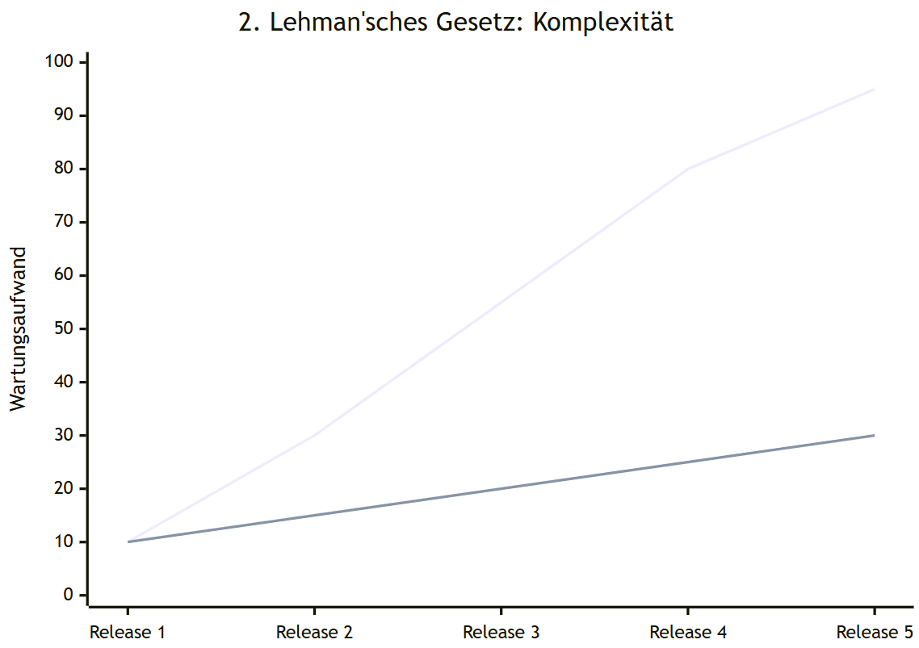
Visualisierung: Komplexität über Zeit
Obere Kurve: Reine Feature-Entwicklung ohne Aufräumen (“Quick & Dirty”).
Untere Kurve: Feature-Entwicklung gepaart mit kontinuierlichem Refactoring (Tilgung der Komplexität).
Die Grenze: Irgendwann ist die obere Kurve so steil, dass keine neuen Features mehr entwickelt werden können.

Slide 30
3. Gesetz: Self Regulation
Der Name: Gesetz der Selbstregulierung.
Die These: Der Evolutionsprozess eines Systems ist selbstregulierend.
Die Metrik: Die Verteilung von Releases und Fehlerquoten bleibt über die Zeit relativ konstant.
Bedeutung für Manager: Man kann die Entwicklung eines Legacy-Systems nicht durch das reine Hinzufügen von Personal (“Mythical Man-Month”) erzwingen oder radikal beschleunigen.

Slide 31
6. Gesetz: Continuing Growth
Der Name: Gesetz des kontinuierlichen Wachstums.
Die These: Die funktionale Kapazität (Features) muss kontinuierlich wachsen, um die Zufriedenheit der Nutzer aufrechtzuerhalten.
Das Dilemma: Die Software muss wachsen (Gesetz 6), aber dadurch wird sie komplexer und schwerer zu warten (Gesetz 2).
Die Lösung: Skalierbare, modulare Architekturen (wie Microservices oder saubere Monolithen).

Slide 32
7. Gesetz: Declining Quality
Der Name: Gesetz der abnehmenden Qualität.
Die These: Die Qualität eines Systems wird als abnehmend wahrgenommen, wenn es nicht rigoros an Veränderungen der Einsatzumgebung angepasst wird.
Nutzer-Wahrnehmung: Auch wenn der Code unverändert bleibt, steigen die Erwartungen der Nutzer (z.B. an UI, Geschwindigkeit, mobile Verfügbarkeit).
Stillstand ist Rückschritt: Ein technologisch stagnierendes System ist ein qualitativ sinkendes System.

Slide 33
Die Illusion der perfekten Architektur
Die Suche nach dem Heiligen Gral: Es gibt keine Architektur, die für die Ewigkeit gebaut ist.
Das Problem mit Vorhersagen: Wir können nicht voraussehen, welche Frameworks in 10 Jahren Standard sind.
Der echte Wert: Eine gute langlebige Architektur zeichnet sich durch Isolierung und Austauschbarkeit der Komponenten aus.
Das Motto: “Design for replacement, not for eternity.”

Slide 34
4. Die ökonomische Perspektive (TCO)

Slide 35
Die Beschaffungs-Illusion in der Verwaltung
Die Ausschreibung: Software wird oft nach dem günstigsten initialen Entwicklungspreis eingekauft.
Das Problem: Der Dienstleister hat einen massiven Anreiz, schnell und “schmutzig” zu programmieren, um die Marge zu halten.
Das Erwachen: Die wahren Kosten entstehen erst Jahre später bei der internen IT-Abteilung, die das System warten muss.
Der Shift: Einkäufer müssen Architekturvorgaben und Testabdeckung vertraglich absichern, nicht nur Features.

Slide 36
Das Eisberg-Modell der Softwarekosten
Total Cost of Ownership (TCO): Die Gesamtkosten über den gesamten Lebenszyklus.
Die Spitze des Eisbergs: ca. 20% der Kosten entstehen in der initialen Projektphase bis zum Go-Live (Sichtbar für das Management).
Unter Wasser: ca. 80% der Kosten entstehen in der jahrzehntelangen Wartungs- und Evolutionsphase.
Die Hebelwirkung: Wer an der Architektur (den 20%) spart, potenziert die Kosten bei den restlichen 80%.

Slide 37
Time-to-Market vs. Langfristige Qualität
Der Druck: Startups und Fachabteilungen wollen Features so schnell wie möglich (“Time-to-Market”).
Die Ausrede: “Wir machen das jetzt schnell und unsauber, und räumen das später auf.” (Spoiler: Es wird fast nie aufgeräumt).
Die Balance: Ein Wirtschaftsinformatiker muss zwischen kurzfristigem Nutzen und langfristiger Wartbarkeit vermitteln.
Die Ausnahme: Prototypen und “Throw-away-Code” zum Testen von Ideen sind legitim – sofern sie danach auch wirklich weggeworfen werden.

Slide 38
Technische Schulden (Technical Debt)
Die Metapher: Von Ward Cunningham (Erfinder des Wikis) geprägt.
Was es bedeutet: Wir “leihen” uns Zeit aus der Zukunft (indem wir unsauber coden), um heute schneller ein Feature zu liefern.
Strategische Schulden: Bewusst aufgenommene Schulden, um einen echten Markt-Vorteil zu erlangen (mit festem Plan zur Tilgung).
Fahrlässige Schulden: Schulden aus Inkompetenz, Zeitdruck oder mangelndem Verständnis der Architektur.

Slide 39
Zinsen zahlen vs. Tilgung
Zinsen zahlen: Jedes neue Feature, das auf einer verschuldeten Code-Basis entwickelt wird, dauert länger und ist fehleranfälliger. Die Mehrkosten sind die Zinsen.
Die Bank gewinnt immer: Wenn die Zinslast zu hoch wird, steht die Entwicklung faktisch still (“Bankruptcy”).
Die Tilgung: Refactoring (das Aufräumen des Codes) und das nachträgliche Schreiben von Tests sind die Tilgung der Schulden.
Der Konflikt: Fachabteilungen sehen oft den Wert von Refactoring (“Tilgung”) nicht, da keine neuen Features entstehen.

Slide 40
Der Zinseszinseffekt von schlechtem Code
Ein Teufelskreis: Schlechter Code macht es extrem schwer, neue Features sauber zu implementieren.
Die Folge: Auch neue Features werden unsauber implementiert, was die Code-Basis weiter verschlechtert.
Das Resultat: Kleine Änderungen (z.B. Text auf einem Button ändern) dauern in alten Legacy-Systemen oft Tage, weil Dutzende Nebeneffekte geprüft werden müssen.
Die Frustration: Entwickler demotivieren und verlassen das Projekt.

Slide 41
Die Ökonomie der Software-Erosion - Warum wir über Geld sprechen müssen
Die Realität: Technische Entscheidungen sind immer auch wirtschaftliche Entscheidungen.
Die Herausforderung: Entwickler argumentieren mit “schönem Code” – das Management versteht nur “Kosten und Risiken”.
Die Brücke: Wir müssen lernen, technische Qualität in Euro und Cent zu übersetzen.

Slide 42
Die 1-10-100-Regel (Boehm’s Law)
Die Erkenntnis: Barry Boehm (USC) bewies bereits in den 1980ern, dass Fehler-Kosten exponentiell mit der Zeit steigen.
Die Regel:
Ein Fehler, der in der Entwicklung 1€ kostet
kostet im Test 10€
und in der Produktion 100€
Die Konsequenz: Investitionen in Qualität (Tests, Reviews, Architektur) zahlen sich vielfach aus.

Slide 43
Die Kostenkurve technischer Schulden
Das Gesetz: Ohne aktive Pflege verdoppeln sich die Wartungskosten ca. alle 3-5 Jahre.
Die Mechanik: Jeder “Quick Fix” macht den nächsten Fix komplexer. Es entsteht ein Zinseszinseffekt.
Das Beispiel:
Die Botschaft: Ein Feature, das heute 1 Woche dauert, dauert in 10 Jahren ohne Pflege 2 Monate.
Jahr | Aufwand für Feature X | Kumulierte Kosten
2025 | 40 Stunden | 40 Stunden
2028 | 80 Stunden | 120 Stunden
2031 | 160 Stunden | 280 Stunden
2034 | 320 Stunden | 600 Stunden

Slide 44
ROI-Rechnung für Refactoring
Die Investition: 2 Wochen Refactoring = 80 Stunden × 100€/h = 8.000€
Die Einsparung: Nächstes Feature dauert statt 4 Wochen nur noch 1 Woche = 120 Stunden gespart = 12.000€
Die Rendite: (12.000€ - 8.000€) / 8.000€ = 50% ROI
Die Botschaft: Refactoring ist keine Kostenstelle, sondern eine Investition mit messbarem Return.

Slide 45
Total Cost of Ownership (TCO) vs. Time-to-Market
Time-to-Market (TTM): Wie schnell ist das System einsatzbereit?
Total Cost of Ownership (TCO): Was kostet das System über seinen gesamten Lebenszyklus (20+ Jahre)?
Der Konflikt: Optimierung auf TTM erhöht fast immer den TCO.
Die Balance: Für ein Startup mit 2 Jahren Lebensdauer ist TTM wichtiger. Für eine Behörde mit 20 Jahren ist TCO entscheidend.

Slide 46
Argumentation mit dem Management
Falsch: “Der Code ist hässlich und braucht Interfaces.”
Richtig: “Unser System hat eine Zyklomatische Komplexität von 25 in der Kernmethode. Das bedeutet: Jede Änderung benötigt 5x mehr Zeit als nötig. Ein Refactoring würde uns pro Jahr ca. 200 Entwicklerstunden sparen – das sind 20.000€.”

Slide 47
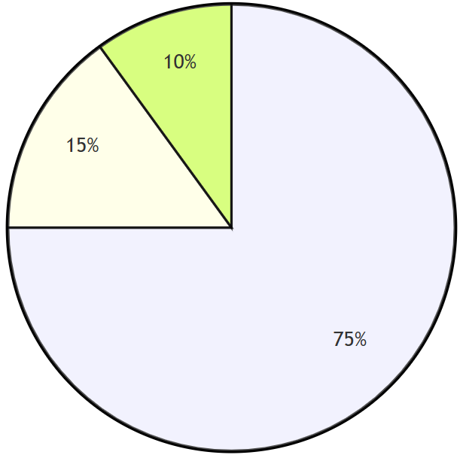
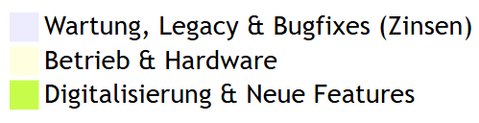
Die Budget-Falle (oftmals Realität in Kommunen)
Die Analyse: Die meisten Organisationen geben den Großteil ihres Budgets aus, nur um den Status Quo zu erhalten (“Keep the lights on”).
Innovationsstau: Für echte Digitalisierungsprojekte fehlt schlicht das Geld und die Entwicklerzeit.
Die Lösung: Nachhaltige Architektur reduziert den Wartungsanteil und befreit Budget für Innovation.

Slide 48
5. Überleitung zur Praxis: Unser Szenario

Slide 49
Der “Wohngeld-Rechner 2015”
Das Übungsszenario: Ab sofort wechseln wir in die Praxis. Sie erhalten ein 10 Jahre altes C#-System.
Der Hintergrund: Eine fiktive Kommune hat das System 2015 von einem externen Dienstleister billig einkaufen lassen.
Der Zustand: Das System berechnet das Wohngeld, hat aber keine einzige automatisierte Testmethode.
Die Anforderung: Die Fachabteilung möchte neue gesetzliche Sätze für das Jahr 2026 einpflegen.

Slide 50
Das Anti-Pattern: Das “God Object”
Was ist ein God Object? Eine einzelne Klasse oder Methode, die “alles weiß und alles macht”.
Die Verstöße: Mischt Geschäftslogik (Berechnung), Benutzeroberfläche (Konsolenausgaben) und Infrastruktur (Datenbankverbindungen).
Das Problem: Wenn das Datenbankschema sich ändert, bricht die Berechnung. Wenn die Berechnung sich ändert, bricht die Konsole.
Spaghetticode: Der Kontrollfluss ist ein undurchsichtiges Knäuel aus if- und else-Bedingungen.

Slide 51
Code-Beispiel: Der Spaghetticode
// Ein Blick in Ihren Übungscode public void BerechneUndSpeichereWohngeld(int id, double bruttoEinkommen) { Console.WriteLine("Starte Berechnung..."); double maxEinkommen = 25000; // Magic Number // ... Tief verschachtelte Logik ... using (SqlConnection conn = new SqlConnection("Server=old-sql;")) { // SQL-Injection Risiko & Harte DB-Bindung string sql = "INSERT INTO Bescheide ..."; // ... } }
Ihre Aufgabe: Versuchen Sie, diesen Code ohne Tests für das Jahr 2026 anzupassen, ohne die Altfälle von 2015 kaputtzumachen. (Spoiler: Es wird schmerzhaft).

Slide 52
Das Ziel der heutigen Übung
Schmerz erfühlen: Sie sollen am eigenen Leib spüren, wie sehr technische Schulden (Technical Debt) die Produktivität bremsen.
Aufwandsabschätzung: Berechnen Sie, was diese kleine fachliche Änderung die Kommune an realen Entwicklerstunden kosten würde.
Der Aha-Moment: Erkennen, dass ein einfacher Neustart (“Wir schreiben alles neu”) oft keine Option ist, weil das Domänenwissen nur noch im Spaghetticode existiert.
Vorbereitung: Wir legen den Grundstein für das Refactoring in Woche 2.

Slide 53
Abschluss

Slide 54
Zusammenfassung der Woche
Software lebt: Ein System ohne kontinuierliche Anpassung und Refactoring verliert an Wert und wird zur “Legacy”.
Erosion ist real: Die Umwelt (Hardware, APIs, Gesetze) verändert sich, was den unbeweglichen Code zerstört.
Wirtschaftlicher Faktor: Architektur und Tests sind keine “Nice-to-have”-Spielereien, sondern der einzige Weg, die Total Cost of Ownership (TCO) niedrig zu halten.
Code is for Humans: Wir schreiben Code primär, damit der Kollege ihn in 5 Jahren noch gefahrlos anpassen kann.

Slide 55
Ausblick auf Woche 2
Von Spaghetticode zur Struktur: Wie trennen wir die Geschäftslogik sicher von der Datenbank und der UI?
Die Hexagonale Architektur: Wir führen das “Ports & Adapters” Architekturmuster ein.
Dependency Injection (DI): Wir lernen das wichtigste C#-Konzept für langlebige Software kennen: Abhängigkeiten von außen steuern, statt sie hart zu verdrahten.
Hausaufgabe: Bitte frischen Sie bis zur nächsten Vorlesung Ihr Wissen zu C#-Interfaces (interface) und Objektinstanziierung auf!

